Slide 1

HSU дигитални
Пратећа презентација за план часа
"Разумевање и коришћење оператора"

Slide 2
Допунски материјал за курс
"Разумевање и коришћење оператора"
Ова презентација може да се користи уз курс LOGINEO NRW LMS "Разумевање и коришћење оператора" и уз пратећи пример плана часа. Слајдови се могу приказивати у одговарајућем алату за видео-конференције, слично као када пишете на табли. Кликните десним тастером миша на слајд, изаберите "Опције показивача", а затим "Оловка" или "Истакнивач". Ово омогућава уређивање слајда чак и током презентације на екрану.
Слајдове је потребно превести на друге језике; по потреби, може бити потребно креирати и прилагођене апликације за учење. Више детаља може се наћи у плану часа. Белешке о томе како се слајдови могу користити укључене су у одељак за белешке.
Дигитални курс, план часа и слајдови представљају само предлоге. Могу се прилагодити конкретној групи за учење.

Slide 3
1. Лекција: „навођење“
Набројати, прикупити и изнети информације или аспекте у вези са неком чињеницом / одређеном темом.
За мене, „навођење" значи…
да наведе предмете, чињенице, људе итд. о којима се траже информације.
Notes:
Eine vereinfachte Definition kann mit den SuS zusammen erarbeitet und im Textfeld eingetragen werden oder die LK kann die vorbereitete Vereinfachung mit einem Klick einblenden.

Slide 4
2. Лекција:
„описивање“
Наведите што више информација о објекту, особи и сл.
Користите своје речи.
навођење
описивање
поређење
процењивање

Slide 5
3. Лекција: „представљање“
Структурирано изложити неки догађај, везу или постављено питање.
За мене, „представљање" значи…
презентирајте информације на такав начин да читалац може лако да прати ваш ток мисли.
Notes:
Eine vereinfachte Definition kann mit den SuS zusammen erarbeitet und im Textfeld eingetragen werden oder die LK kann die vorbereitete Vereinfachung mit einem Klick einblenden.

Slide 6
3. Лекција: „представљање“
Можете, на пример, да представите чињенице, контекст или неки проблем.
Приликом описивања неких садржаја, није неопходно имати структуру.
Приликом описивања неопходно је увек навести разумљиво образложење.
Читалац мора лако да прати след твојих мисли.
Води рачуна о томе да пишеш само о ономе што се у задатку тражи.
Notes:
Die SuS entscheiden, welche Sätze richtig bzw. falsch sind. Die Antworten können auf der Folie als richtig oder markiert werden. Klicken Sie dazu mit der rechten Maustaste auf die Folie und wählen Sie „Zeigeroptionen“ > „Stift“ aus.

Slide 7
4. Лекција: „поређење“
Разлике:
Сличности:
Notes:
Die stilisierten Tassen können auch gegen Bilder der eigenen Tassen getauscht werden.
Die Unterschiede und Gemeinsamkeiten können durch die LK in den Textfeldern eingetragen werden.

Slide 8
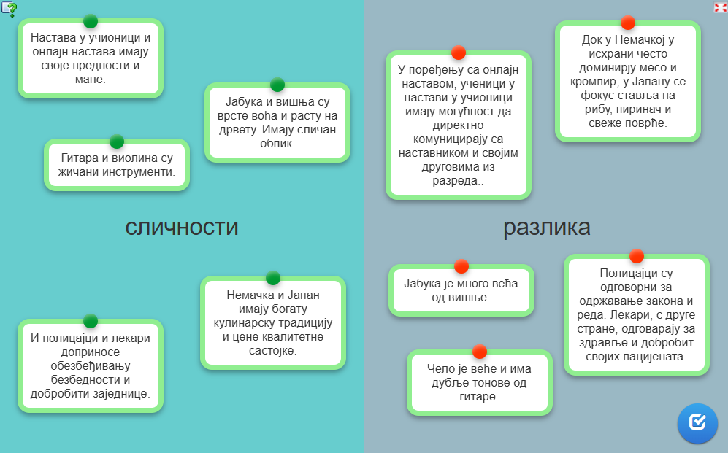
4. Лекција: „поређење“
Notes:
Die Abbildung ist ein Screenshot der LearningApp. Für Ihre Sprache müssten Sie einen eigenen Screenshot erstellen. Sie können auf der Folie Signalwörter markieren. Klicken Sie dazu mit der rechten Maustaste auf die Folie und wählen Sie „Zeigeroptionen“ > „Textmarker“ aus.

Slide 9
4. Лекција: „поређење“
Упоредити постављена питања и чињенице, према датим или сопствено одређеним аспектима, како би сезаједничке особине, сличности и разлике, могле открити- уочити и приказати.
За мене, „поређење" значи…
да јасно истичем заједничке карактеристике, сличности и разлике између више објеката, људи и слично.
Notes:
Eine vereinfachte Definition kann mit den SuS zusammen erarbeitet und im Textfeld eingetragen werden oder die LK kann die vorbereitete Vereinfachung mit einem Klick einblenden.

Slide 10
4. Лекција: „поређење“
Предложени израз:
Сличности | Разлике | Поређење
тачно исто такође као … као (нпр. велики као) исти (нпр. исте величине) оба | насупрот међутим … него … (нпр. веће од) ипак док | с једне стране … с друге стране додуше … али
Notes:
Die Tabelle ist als Bild eingefügt und kann durch ein Textfeld mit treffenden Formulierungen in Ihrer Herkunftssprache ersetzt werden.

Slide 11
5. Лекција: „бјашњавање“
Која од следећих дефиниција важи за „erklären"?
1. Структурирано изложити неки догађај, везу или постављено питање.
2. Аргументовано се позабавити различитим ставовима и доћи до логичког закључка.
3. Приказати чињенице на разумљив и логичан начин, користећи се другим и додатним информацијама и примерима.
Notes:
Die SuS entscheiden, welche der drei Definitionen zu dem Operator „erklären“ passt.
Hinweis: Definition 1 („vergleichen“) ist den SuS aus der vorigen Stunde bekannt, Definition 2 („begründen“) trifft hier ganz offensichtlich nicht zu (keine Argumente oder Belege im Film erwähnt).

Slide 12
5. Лекција: „бјашњавање “
Приказати чињенице на разумљив и логичан начин, користећи се другим и додатним информацијама и примерима.
За мене, „бјашњавање" значи…
да објасним концепт користећи додатне информације или примере.
Notes:
Eine vereinfachte Definition kann mit den SuS zusammen erarbeitet und im Textfeld eingetragen werden oder die LK kann die vorbereitete Vereinfachung mit einem Klick einblenden.

Slide 13
6. Лекција:
„образлагање“
1. Упоредити постављена питања и чињенице, према датим или сопствено одређеним аспектима, како би сезаједничке особине, сличности и разлике, могле открити- уочити и приказати.
2. Аргументовано се позабавити различитим ставовима и доћи до логичког закључка.
3. Приказати чињенице на разумљив и логичан начин, користећи се другим и додатним информацијама и примерима.
процењивање --- дискусија --- образлагање
Notes:
Hier finden sich die drei Definitionen aus der vorigen Stunde. Zwei der drei Definitionen sind den SuS bereits bekannt: Definition Nr. 1 („vergleichen“, vgl. 4. Stunde) und Definition Nr. 3 („erklären“, vgl. 5. Stunde). Die SuS lesen die bekannten Definitionen vor und die LK kann sie mit einem Klick ausblenden. Anschließend (weiterklicken) soll entschieden werden, um welche der drei Operatoren es sich bei der verbleibenden Definition Nr. 2 handelt: beurteilen, diskutieren oder begründen. Das Stichwort „belegen“ weist die SuS auf die richtige Lösung hin (weiterklicken).

Slide 14
7. Лекција: „заузимање став а“
Структура | Садржај
Теза
Аргумент
Појашњење
сопствено мишљење
Штедња енергије активно помаже у заштити наше животне средине.
Ако користимо мање електричне енергије и грејања, трошимо мање фосилних горива као што су угаљ, нафта или гас.
Ово доводи до смањења штетних гасова са ефектом стаклене баште, који су одговорни за климатске промене, и помаже нам да сачувамо природне ресурсе.
Мислим да би сви требало да покушају да штеде енергију, јер то на дуге стазе користи и животној средини и нама.
Notes:
Der Inhalt stammt aus der zuvor gelösten Lern-App. Durch Klicken können die Textabschnitte in die jeweiligen Zeilen eingeblendet werden.

Slide 15
7. Лекција: „заузимање став а“
„Не желим да себе ограничавам како бих штедео/штедела енергију, док толико других и даље не обраћа пажњу на своју потрошњу енергије.“
Изнесите своје мишљење о овој изјави.
Notes:
Der Arbeitsauftrag kann durch Klicken eingeblendet werden.

Slide 16

8. Лекција: „расправљање“, „дискусија“ (1)
Предаја смене
Речи из 7. и 8. лекције:
дискутовати испитати пестициди воћарство
контроверзна тема берба штеточине
ризици принос повећање приноса потрошачи
снабдевање храном здравље предност недостатак
отпорност зачарани круг животна средина Филм
алтернативне методе одлука Одрживо Вежба
облак речи радни лист аргументи мишљење
Увод размишљања оператор оправдан
за против природни непријатељи
Пример мреже од 9 ћелија:
Бинго!
Notes:
Die SuS skizzieren ein Neuner-Raster (s. rechte Seite) und tragen jeder für sich neun der vorgegebenen Wörter in ihr Raster ein.

Slide 17
9. Лекција: „расправљање“, „дискусија“ (2)
Задатак за рад у паровима:
1. Направите снимак екрана ових задатака.
2. Придружите се сесији у малој групи коју вам је задао наставник.
3. Један другом гласно прочитајте текстове са свог радног листа.
4. Опишите разлике између задатка "to engage with" и задатка "to discuss" (у тачкама).
5. Заједно напишите текст.
6. Додајте своје ставке и идеје (погледајте радни лист, табелу за задатак б).
Сесија у малим групама, непарни бројеви (1, 3, 5, …):
Дискутујте о томе у којој мери је употреба пестицида у гајењу воћа оправдана.
Сесија у подгрупама, парни бројеви (2, 4, 6, …):
Испитајте употребу пестицида у гајењу воћа.
7. Предајте свој заједнички текст наставнику.
Notes:
Da die SuS den Arbeitsauftrag in den Teilgruppensitzungen gewöhnlicherweise nicht mehr sehen können, empfiehlt es sich, dass die LK ihn einblendet und die SuS einen Screenshot davon erstellen, um während der GA auf den Arbeitsauftrag zurückgreifen zu können.

Slide 18
9. Лекција: „расправљање“, „дискусија“ (2)
„расправљање“ | „дискусија“
Notes:
Die Ergebnisse der SuS können in den Zellen der Tabelle eingetragen werden. Klicken Sie dazu mit der rechten Maustaste auf die Folie und wählen Sie „Zeigeroptionen“ > „Stift“ aus.

Slide 19
10. Лекција: „вредновање / процењивање“
Формирати своју самосталну процену о некој чињеници или питању и образложити је.
За мене, „вредновање / процењивање" значи…
да изнесем своје мишљење о чињеници или ставу и објасним зашто га сматрам добрим или лошим.
Notes:
Eine vereinfachte Definition kann mit den SuS zusammen erarbeitet und im Textfeld eingetragen werden oder die LK kann die vorbereitete Vereinfachung mit einem Klick einblenden werden.

Slide 20
10. Лекција: „вредновање / процењивање“
Thesen
Коришћење мобилних телефона у школи треба ограничити.
Здравље је први предуслов да се активно и задовољно савлада свакодневни живот.
Пестициди су најбоље средство за сузбијање штеточина.
Слобода мишљења у демократији нема граница.
…
…
…
…
…
Notes:
Die Liste der Thesen kann um die Vorschläge der SuS ergänzt werden.

